Slide 1
System Programming Lab 3
Add New Op
講師：戴群鋒
教師：歐陽雯

Slide 2
開啟專案

Slide 3
編譯器選項
加入-Wno-write-strings

Slide 4
新增指令OD
用來輸出INT
語法為 OD Rn
例：OD R1

Slide 5
新增指令OC
用來輸出INT
語法為 OC Rn
例：OC R1

Slide 6

修改 OpTable.h
加入新的指令定義
指令在cpu中辨識用的名稱
指令代碼(op code)

Slide 7
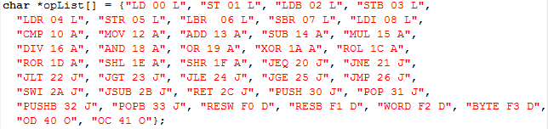
修改 OpTable.c
在指令表中加入新的指令
組合語言指令
指令代碼
指令類型

Slide 8

修改 Assembler.cpp
AsmTranslateCode中新增O類別指令的處理方式
格式為
4
0
1
0
0
0
0
0
Op
Ra
0

Slide 9
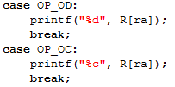
修改 cpu0.cpp
Cpu0Run中實作OD和OC指令的功能

Slide 10
新增指令步驟
在OpTable.h中新增指令定義
在OpTable.c的指令表中加入指令
在Assembler.cpp中處理該指令該如何轉為物件碼
在cpu0.cpp中實作該指令的功能

Slide 11
練習
上傳專案(30)
可編譯(30)
功能正確(40)

Slide 12
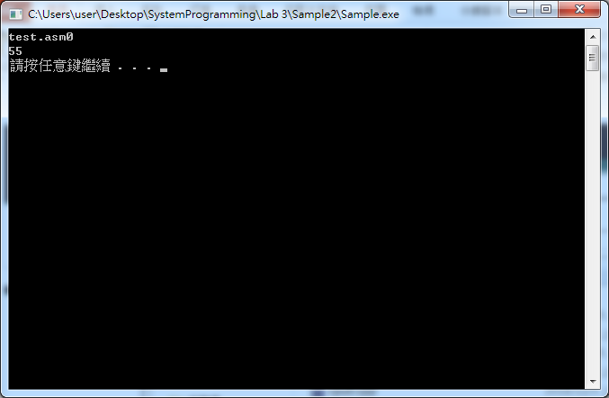
test.asm0結果

Slide 13
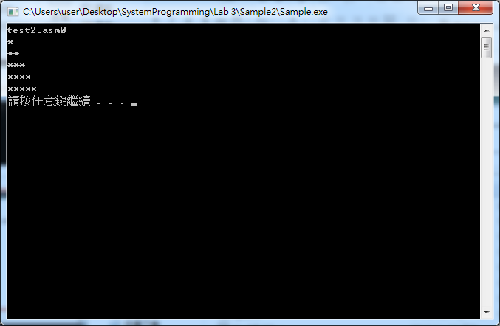
test2.asm0結果

Slide 14
作業
新增ID指令
用來輸入整數到指定的暫存器
指令語法為ID Rn
例ID R1

Slide 15
作業
新增IC指令
用來輸入字元到指定的暫存器
指令語法為IC Rn
例IC R1

Slide 16
作業
新增INC指令
用來將暫存器R1中的現在數值+1
指令語法為INC
例INC

Slide 17
作業
新增DEC指令
用來將暫存器R1中的現在數值-1
指令語法為DEC
例DEC

Slide 18
作業
上傳專案(30)
可編譯(30)
功能正確(40)

Slide 19
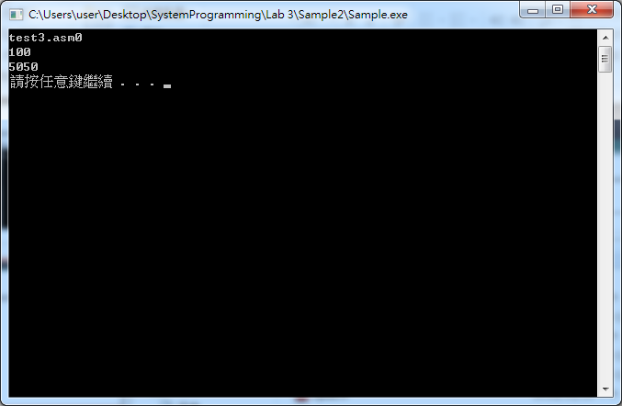
test3.asm0結果

Slide 20
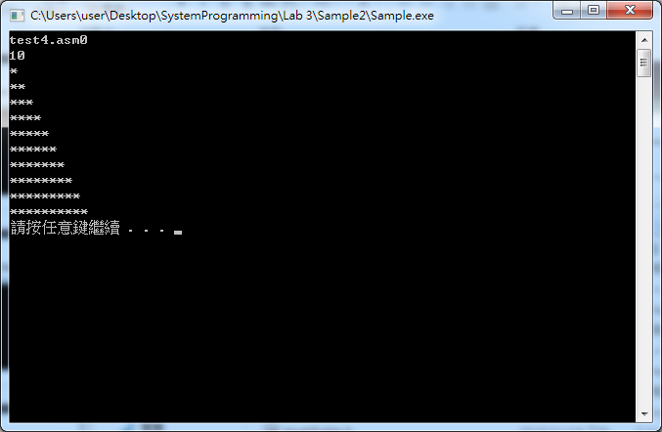
test4.asm0結果

Slide 21
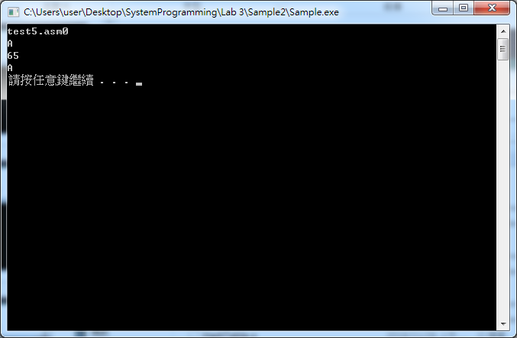
test5.asm0結果

Slide 22
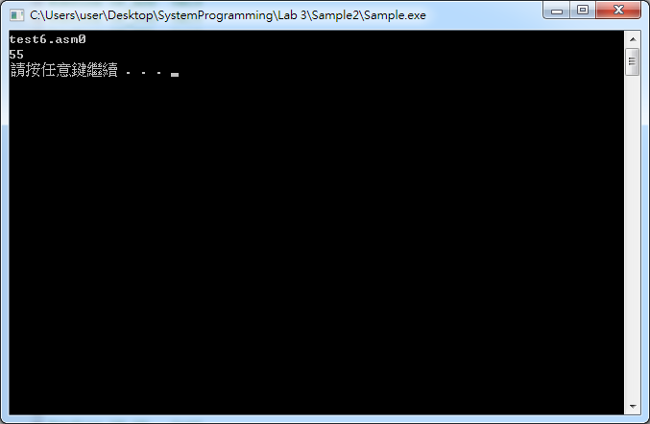
test6.asm0結果

Slide 23
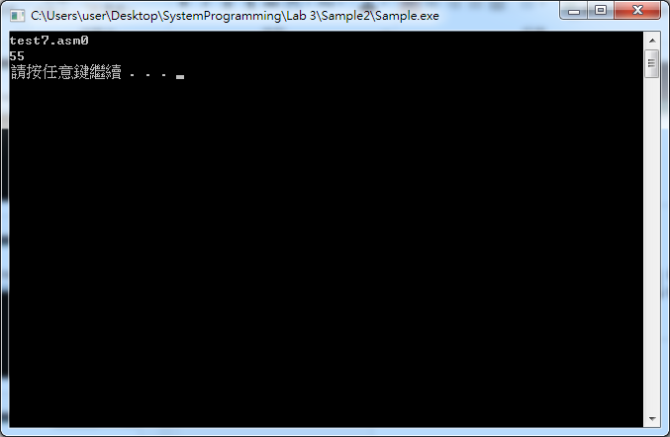
test7.asm0結果

